Slide 1

人生苦短--我用python

Slide 2
老司机为什么选python做培训
世界编程语言排行榜--第五
欧美很火：web、数据分析、人工智能
国内滞后期，会python的人甚少，薪资高
国内第一套python web就业课程体系
没毕业，1/5的学生已被就业（平均11500）
绝大多数的程序员和培训师没听过Python

Slide 3
Python是什么
同java和php一样，诞生于1991年。它常被昵称为胶水语言，能够把用其他语 言制作的各种模块（尤其是C/C++）很轻松地联结在一起。
高性能模块
80%~100%
C/C++
python
前端
高扩展模块
java
开发效率比C快10倍，比java快3倍

Slide 4
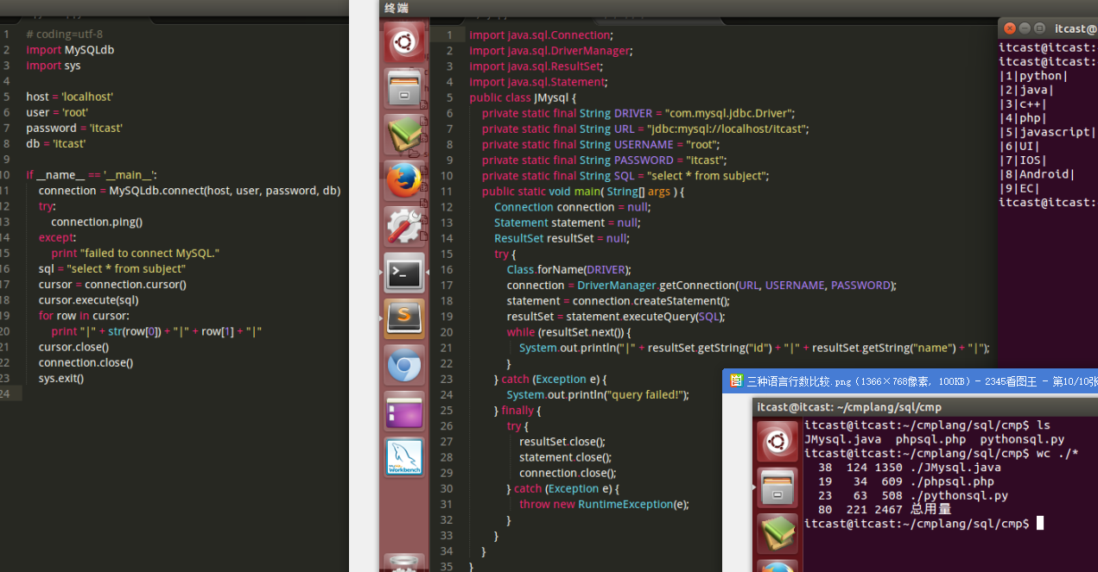
Python优势—简易、清晰、高效

Slide 5
哪些领域和公司在用python
传统互联网公司：
奇虎360、联想、新浪、百度、乐视、 酷我音乐、腾讯、华为、豆瓣
创业型公司：
秀美甲、一呼医生ofo、跑腿儿
成长性公司：
美图、春雨医生、果壳

Slide 6
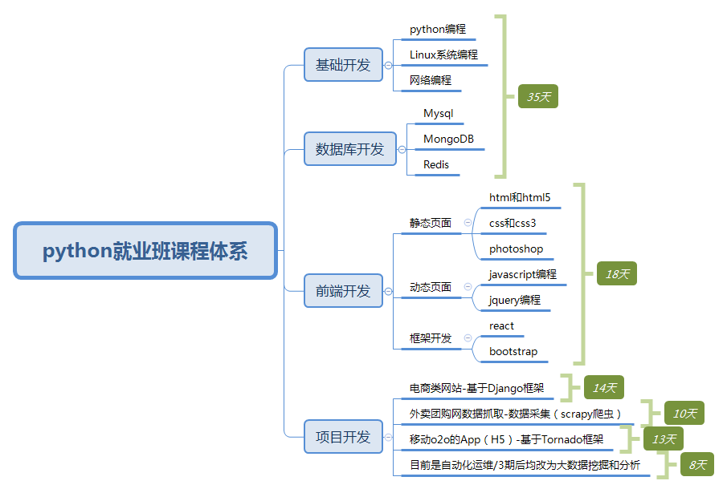
全程5个月

Slide 7
Python就业方向及岗位相关内容
web工程师（后端）：
网站后端业务开发
数据库建设和管理
服务器性能优化
兼顾前端页面调试和二次开发
爬虫工程师：
指定细分领域的数据抓取
被抓取网站页面结构分析
缓存数据，清洗入库
web工程师（前端）：
app或传统网页界面开发
数据的前后台通信
前端性能调优
数据挖掘分析工程师：
字符串处理和清洗
数据分析模型建设
统计表汇总展示

Slide 8
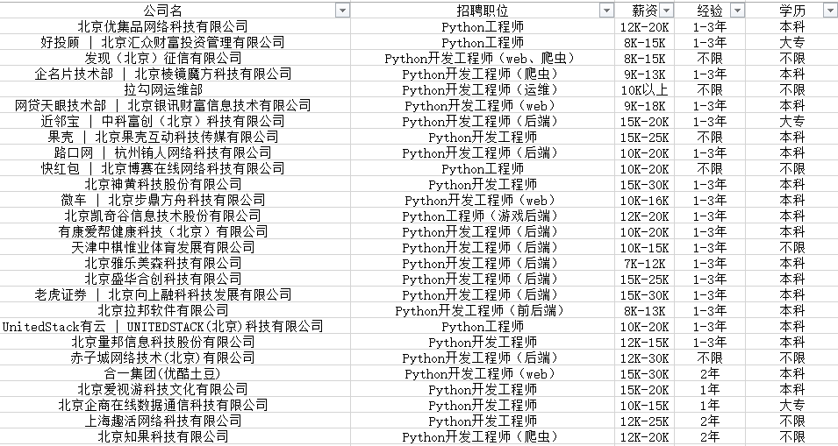
Python就业市场调研
学员一天面2家，平均面3家有offer，面8家可入职，入职平均11k+

Slide 9
python程序员从业薪资和城市分布
北上广深苏杭
初级8k-12k 中级12k-20k 高级20k-35k
二线（南京、天津、无锡、西安）
初级6k-10k 中级10k-15k 高级不详
三/四线
骚年，家乡没人用python的
想回家，那就回去创业吧！
一个python程序员可以撑起一个公司

Slide 10
Python程序员的职业规划
小明（精明有眼光）
web后端开发 -> web前端开发 -> 项目经理 -> 创业公司技术合伙人
笨笨（踏实随大流）
爬虫开发 -> web前端开发 -> web后端开发 -> 技术总监
志强（执着有抱负）
爬虫开发 -> 大数据分析 -> 人工智能开发 -> 巨头公司技术大拿
大海（先混个高薪工作）
web后端开发 -> 项目经理 -> 产品经理 -> 运营总监

Slide 11
python未来5年发展趋势
Web领域
挤占php市场份额
创业公司优先选择python作为开发语言
大数据
APP浪潮已过，数据金矿掘金
互联网公司均有数据分析创造价值的诉求
金融领域高频量化交易井喷
人工智能
专用细分领域机器人快速成长实现商用化
风投资金大量注入该领域，酝酿下个出万亿市值的公司
5年后专用领域机器人并购整合，造出通用机器人

Slide 12
Python就业班现状
北京python第一期
2016.8.8至2016.12.31（毕业）
截止12.16号，18%（13人）已就业，平均11.5k
预计12.31前，40%同学就业
北京python第二期
2016.10.12至2017.3.15
目前在学数据库，接下来开始项目
北京python第三期
2016.12.19开基础班
2017.1.12开就业班

Slide 13
